Slide 1
الفرقة الرابعة
القسم اقتصاد منزلي
محاضرة التريكو الالي واليدوي

Slide 2
ثانيا ماكينات تريكو السداء
أنواع ماكينات تريكو السداء
ماكينات الراشيل
ماكينات التريكوت

Slide 3
تنقسم ماكينات تريكو السداء إلى نوعين :
النوع الأول : ماكينات التريكوت
وهي تستعمل إبر خطافية وجيج هذه الماكينات غالباً ناعم وتستعمل خيوط رقيقة وغالباَ صناعية لتحمل السرعة العالية للماكينة . وتنتج هذه الماكينات أقمشة اللوكينيت والفولي تريكوت ، والكويتر كورد.

Slide 4
النوع الثاني : ماكينات الراشيل
وتستعمل إبرة ذات لسان وجيج هذه الماكينة غالبا خشنة ويستعمل فيها خيوط سميكة والأقمشة المنتجة بهذه الماكينات ذات ثقوب وبها خيوط للحشو لا تكون غرز وإنما تتقاطع فقط مع باقي الخيوط وهذه الماكينات تنتج أقمشة تشبه الأقمشة المنتجة على ماكينات التريكوت إلا أن جيجها أخشن

Slide 5
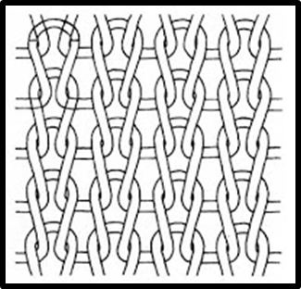
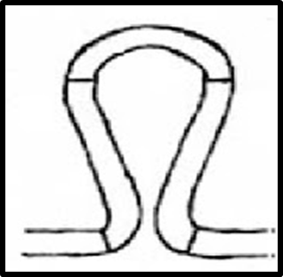
تتكون أقمشة التريكو من الغرزة كوحدة أساسية حيث تشكل مجموعة الغرز المتداخلة مع بعضها البعض مساحة القماش ، فتتشكل رأسيا لتكون العمدة وأفقيا لتكون الصفوف .
أنواع أقمشة التريكو

Slide 6
أنواع أقمشة التريكو
أقمشة تريكو السداء Warp Knits
أقمشة تريكو اللحمه Weft Knits

Slide 7
أولاً : تريكو اللحمه
غالبا ما تصنع أقمشة تريكو اللحمة في شكل أنبوبي ، وتوجد أربعة تراكيب بنائية أساسية (الجرسيه – الريب – الإنترلوك – البيرل) يعتمد عليها في إنتاج تراكيب أخرى مختلفة لأقمشة تريكو اللحمه .
وتعتمد الفروق بين هذه التراكيب على الاختلاف في تشابك غرز الوجه والظهر والذي يعتمد على وضع وترتيب الإبر .

Slide 8
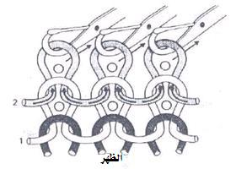
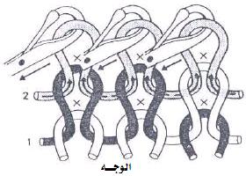
التراكيــب البنائيــة الأساسيـــة لأقمشــة التريكـــو اللحمة :
1- أقمشة الجرسية السادة
وهي تمثل أبسط أنواع التركيبات البنائية لأقمشة تريكو اللحمة نظراً لسهولة إنتاجها حيث تتكون من غرز متشابكة ذات شكل واحد لها وجه وظهر .

Slide 9
الخواص الوظيفية لأقمشة الجرسيه السادة :

Slide 10
القابلية للتمدد :
درجة التمدد في اتجاه الأسطر عرضياً (الصفوف) ضعف درجة التمدد في اتجاه الأعمدة (طولياً).
يقل التمدد على جسم الإنسان وذراعه في الاتجاه الرأسي للملبس .
يزيد التمدد في الاتجاه العرضي (الأسطر) وهذا يتوقف على الاتساع حول دوران الجسم .
استخدام الملابس في الاتجاه (العرضي) له أفضلية في مظهر وانسدال وملمس القماش .

Slide 11
الانثناء
يحدث انثناء وجه القماش بيسر وسهولة في اتجاه الأعمدة للخارج .
يحدث انثناء ظهر القماش بيسر وسهولة في اتجاه الصفوف إلى الخارج.

Slide 12
الانكماش :
تختلف درجة انكماش أقمشة الجرسيه المصنوعة من عدة غرز مختلفة بعد الاسترخاء من عملية الفرد ، وعلى سبيل المثال فالأقمشة المصنوعة من خيوط الغزل ذ الطرف المفتوح يكون أكثر انكماشاً عن مثيله المصنوع من خيوط الغزل الخلفي .

Slide 13
النعومة :
تكون أسطح أقمشة الجرسيه ناعمة لتكرار نفس شكل الغرزة.
قابلية الفك :
لها قابلية عالية للفك (فك الخيط من البناء سطر / سطر) سواء من أسفل أو أعلى القماش.
المحافظة على الأبعاد :
يتميز بالقدرة على المحافظة على الأبعاد بعد الاستخدام ، إلا أن من عيوبه التفاف طرفه عند القص ويتم معالجة هذا العيب باستخدام عملية التثبيت الحراري (الكي بالبخار ودرجة حرارة معينة) تبعاً لنوع الخيط المستخدم وذلك للتثبيت بالغرز قبل عملية القص.

Slide 14
2- أقمشة الريب
هي من الأقمشة المزدوجة ويظهر بها تأثير التضليع في الاتجاه الطولي للقماش ، ويتكون من عمود غرز أو أكثر من الغرز الرأسية لتمثل غرز الوجه في تركيب الجرسيه السادة وذلك حسب الترتيب المطلوب .
فمثلا في حالة أقمشة الريب (1×1) ينتج التركيب عن تكرار عمود من غرز الوجه بجوار عمود من غرز الظهر لأقمشة الجرسيه السادة ، بينما ينتج تركيب أقمشة الريب (2×2) من تكرار عمودين من غرز الظهر . وعلى هذا نجد أن وجه وظهر أقمشة الريب تكون متشابهة وتمتاز هذه الأقمشة بخاصية المرونة العالية لذلك فهي تناسب صناعة الاساور والياقات وفتحات الرقبة وألبسة البحر.

Slide 15
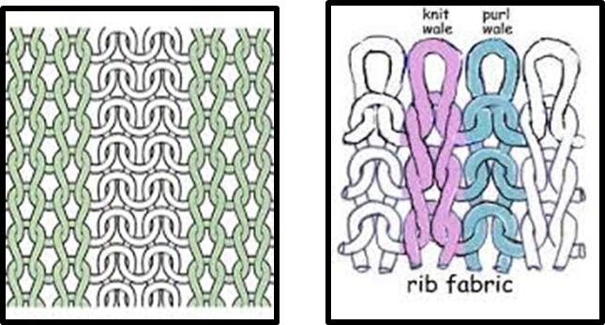

Slide 16
الخواص الوظيفية لأقمشة الريب
القابلية للتمدد
تمدد القماش في اتجاه الأسطر ضعف درجة التمدد في اتجاه الأعمدة .
يقل التمدد على جسم الإنسان والذراع في الاتجاه الرأسي للملبس.
الانثناء
غير قابل للإنثناء والالتفاف من الأطراف.
النعومة
تقل نعومة أقمشة الريب نظراً لأن لها تضليع في الاتجاه الطولي وتكون عراوي بالظهر وعراوي للوجه في السطر الواحد .

Slide 17
قابلية الفك
أقمشة الريب قابلة للفك من نهاية البناء فقط.
المحافظة على الابعاد
تتميز أقمشة الريب بالمطاطية الزائدة والقدرة على الاستطالة والمرونة لذلك تستخدم في تصميم الأساور واللياقات .

